Slide 1


校友邦实习实训平台
操作指南
学生
www.xybsyw.com

Slide 2
www.xybsyw.com
目录
CONTENTS
01
平台角色和流程概述
02
登录指南
校友邦平台角色介绍和整体流程概述
学生账号注册登录
03
学生移动端操作
04
学生电脑网页操作
学生校友邦微信小程序的操作说明
学生校友邦电脑网页的操作说明

Slide 3
www.xybsyw.com
01
平台角色和流程概述
校友邦平台角色介绍和整体流程概述
PART

Slide 4
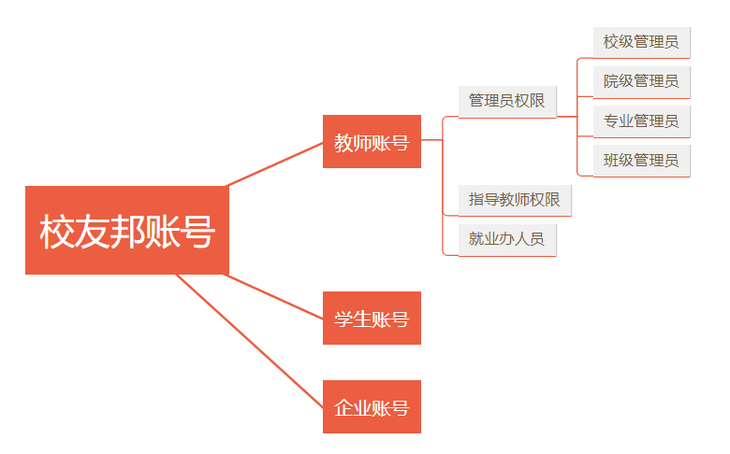
平台角色-按账号权限

Slide 5
平台角色-按账号权限
1、提交实习岗位或报名项目；
2、签到考勤；
3、提交过程材料（周日志等）和实习报告；
4、提交成绩鉴定等。
学生
1、岗位、报名审核；
2、签到考勤查看提醒；
3、周日志和实习报告批阅、实习成绩鉴定；
4、部分统计信息查看。
指导老师
实习负责人
（管理员、实习负责老师）
1、发布实习计划（选择实习形式、制定实习要求， 编辑实习项目、关联指导老师）
2、实践基地管理；
3、查看统计报表等。
1、导入基础信息；
2、查看统计报表等。
教务管理（管理员）

Slide 6
流程概述
流程概述
导入基础信息，一般由教务管理操作
实习基地管理
创建实习计划，一般由实习负责人操作。创建完毕学生开始参与实习计划。
实习过程管理
系统提供丰富数据报表，不同教师权限可以查看和导出相关数据报表
01
02
03
04
05
导入实习基地和实习点，规范实习流程（可选），一般由教务管理或实习负责人操作
岗位审核、签到查看、过程材料批阅等，一般由指导老师操作
基础信息录入
实习计划创建
数据统计查看

Slide 7
www.xybsyw.com
02
登录指南
学生账号注册登录
PART

Slide 8
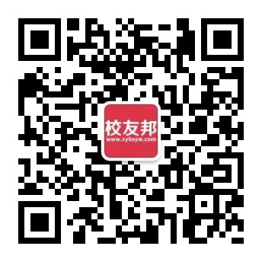
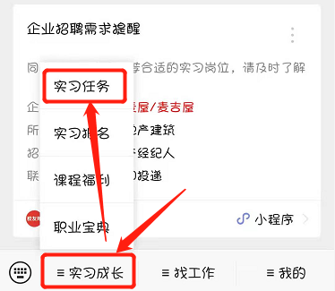
登录指南-移动端微信小程序
方式：扫描“校友邦”公众号二维码，点击实习成长→实习任务，可快速进入校友邦小程序。

Slide 9
登录指南-电脑网页端
电脑网页端登录
在浏览器中打开www.xybsyw.com
点击右上角“学生登录”，如还未注册，需要先注册账号
输入账号和密码直接登录/选择“扫码登录”，使用小程序扫码
说明：除实习报告与实习成绩鉴定表等部分功能外，其它操作也可在微信小程序完成

Slide 10
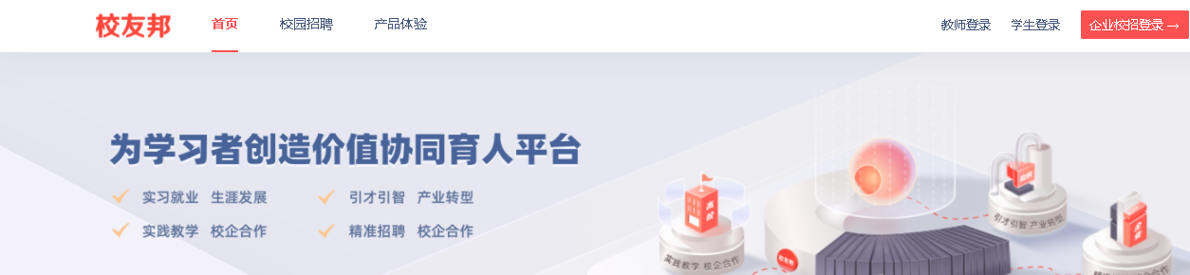
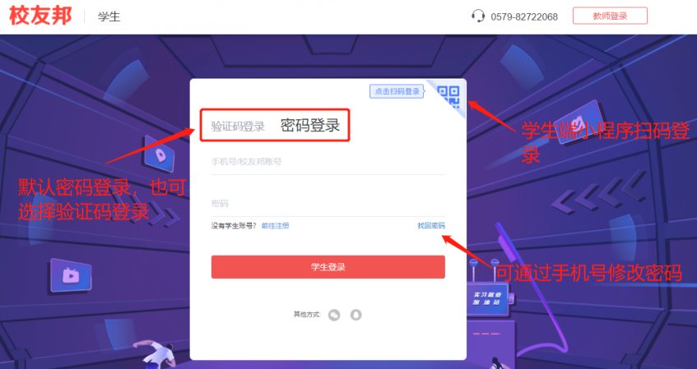
登录指南-电脑网页端
1.点击“学生登录 ”，如还未注册账号，需要点击学生注册，进行注册。
2.输入账号（账号为手机号）、密码，点击学生登录
如用小程序快捷登录的，没有设置密码，可以点忘记密码，设置一个密码

Slide 11
www.xybsyw.com
03
学生移动端操作
学生校友邦微信小程序的操作说明
PART

Slide 12
学生移动端操作-主要功能
1. 注册认证
2. 实习报名
3. 查看实习任务
4. 签到
5. 提交周日志
6. 提交三方协议
7. 实习评价
8. 玩转校友邦：机会
9.玩转校友邦：消息
10. 客服与反馈

Slide 13
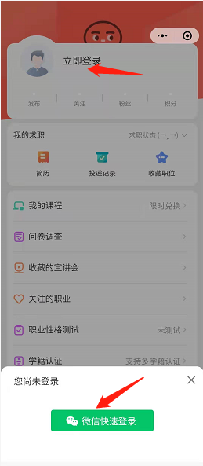
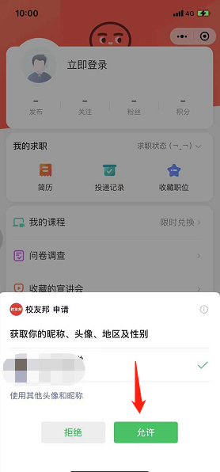
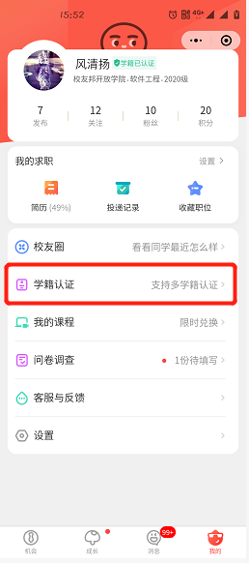
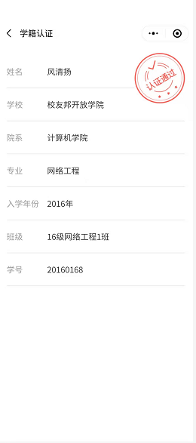
3.1 学生移动端操作-注册认证
账号注册，我的→立即登录→微信快速登录
学籍认证，我的→学籍认证→录入学籍信息“立即认证”

Slide 14
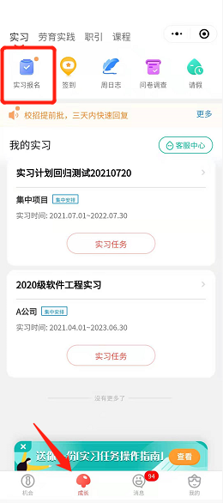
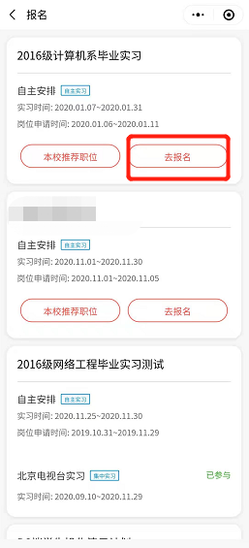
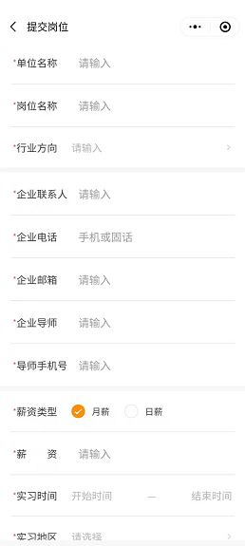
3.2 学生移动端操作-实习报名-自主实习
自主实习学生点此提交岗位报名
点击去报名填写岗位详情

Slide 15
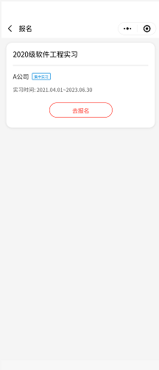
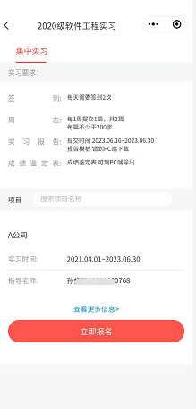
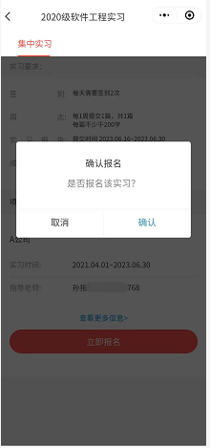
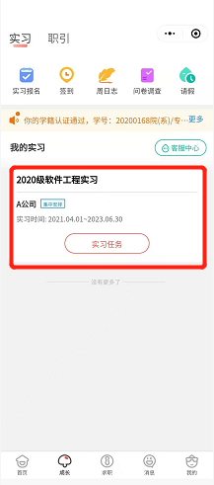
3.2 学生移动端操作-实习报名-集中实习
路径：实习报名(集中实习)，成长→ 实习报名→去报名→立即报名→确认
如果显示未邀请,即您不在集中实习的学生范围内,可联系学校相关管理员老师处理
点击实习报名
点击去报名
如果开始就能在我的实习下看到对应实习计划，点实习任务是已参与状态，那么无需报名

Slide 16
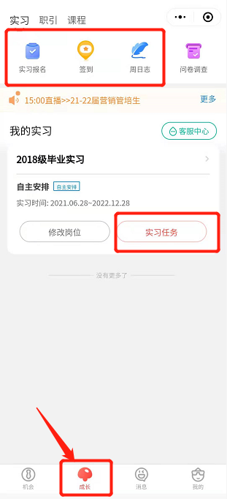
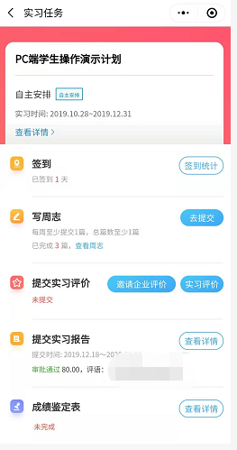
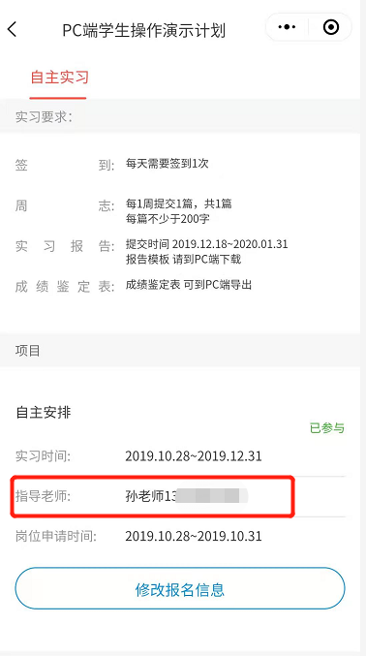
3.3 学生移动端操作-查看实习任务
路径：查看实习任务，成长→我的实习→ 实习任务→查看详情
查看详情，可查看实习要求和项目信息，包括指导老师信息
点击实习任务，可查看计划具体要求
成长模块在底部哦

Slide 17
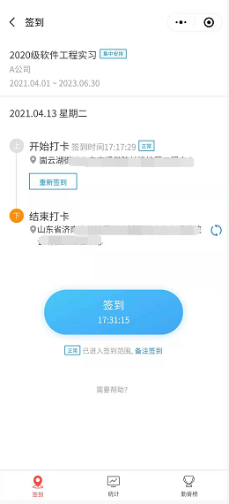
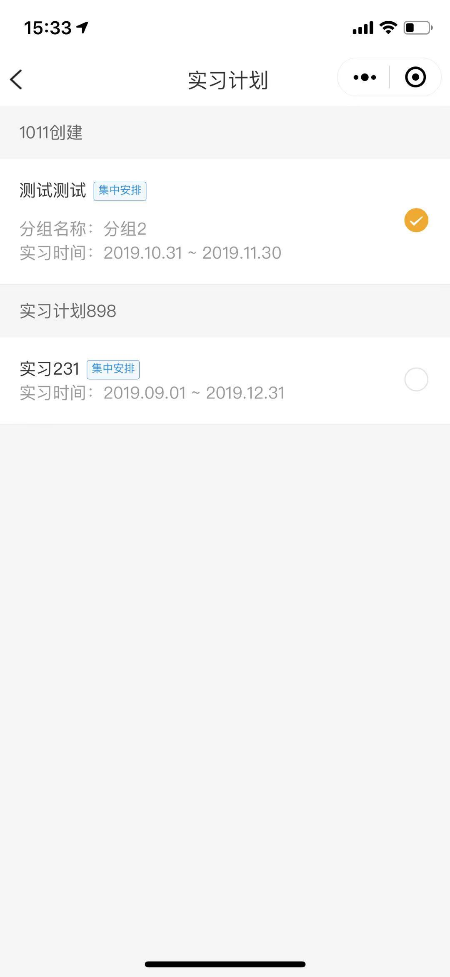
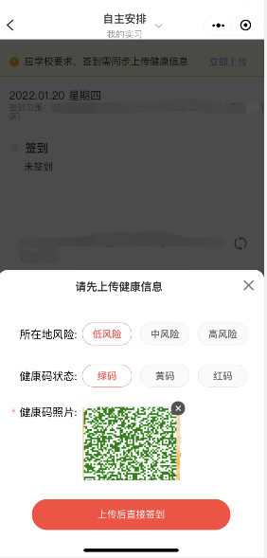
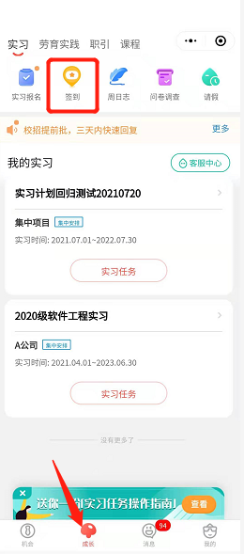
3.4 学生移动端操作-签到
路径：签到，成长→ 签到
1、小程序如果学校设置上传健康码，签到需要每日上传健康码后才能签到
2、自动签到目前暂停使用
如同时参与多个实习计划/项目需要签到，可以点此切换，如右图
点击签到

Slide 18
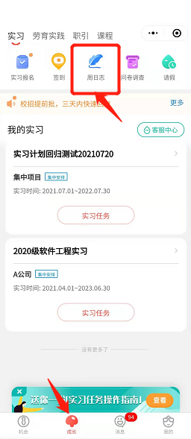
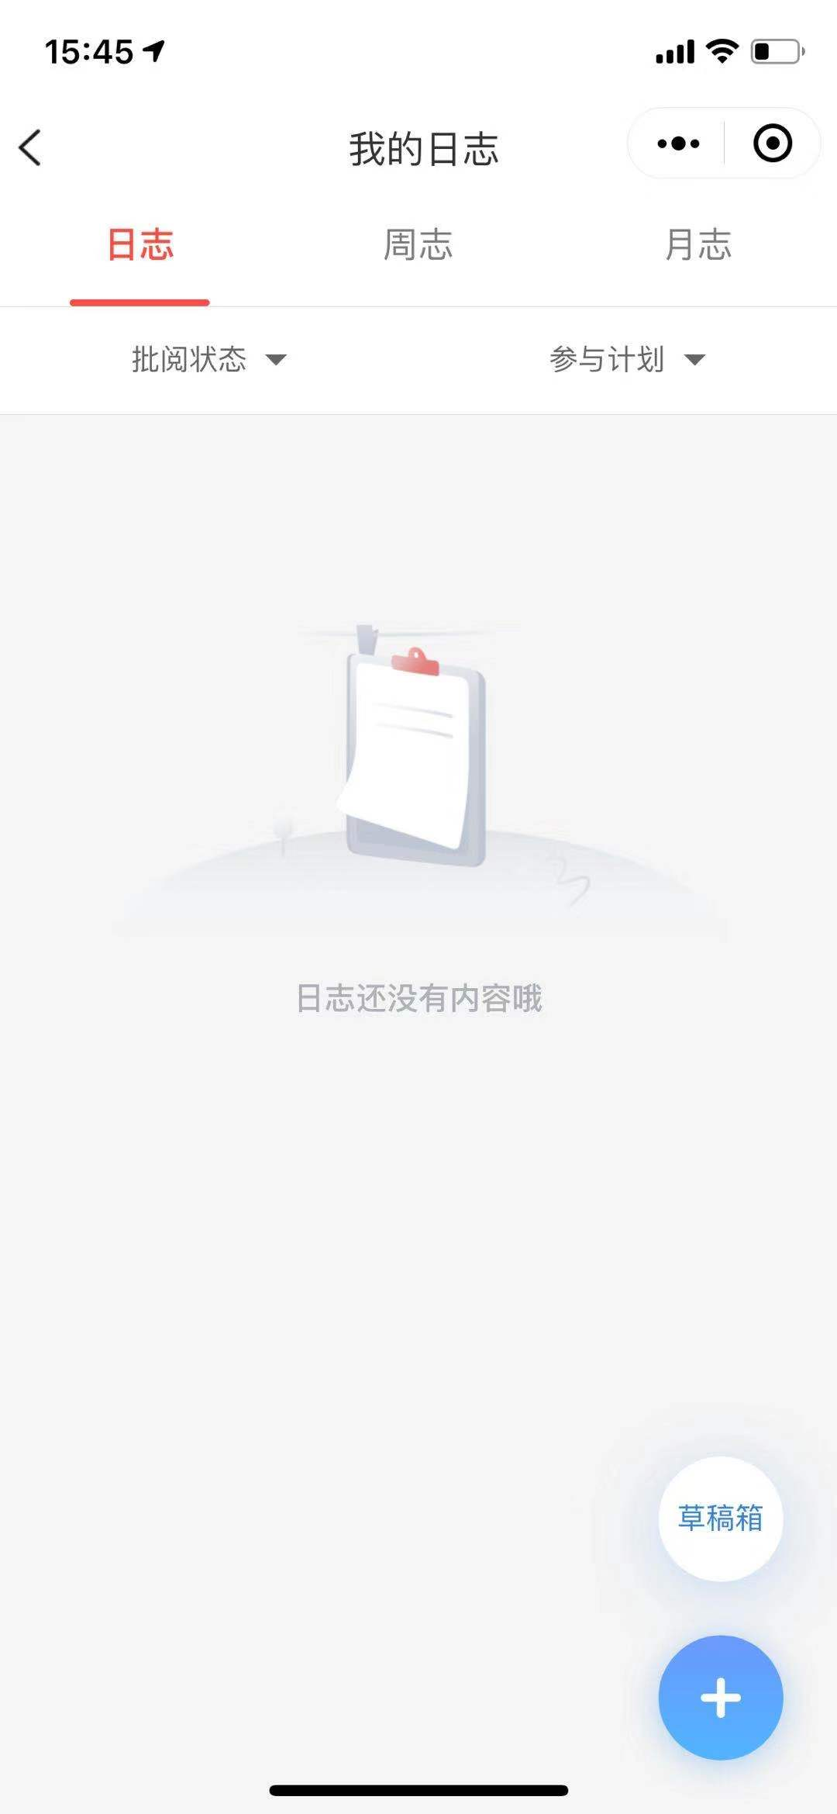
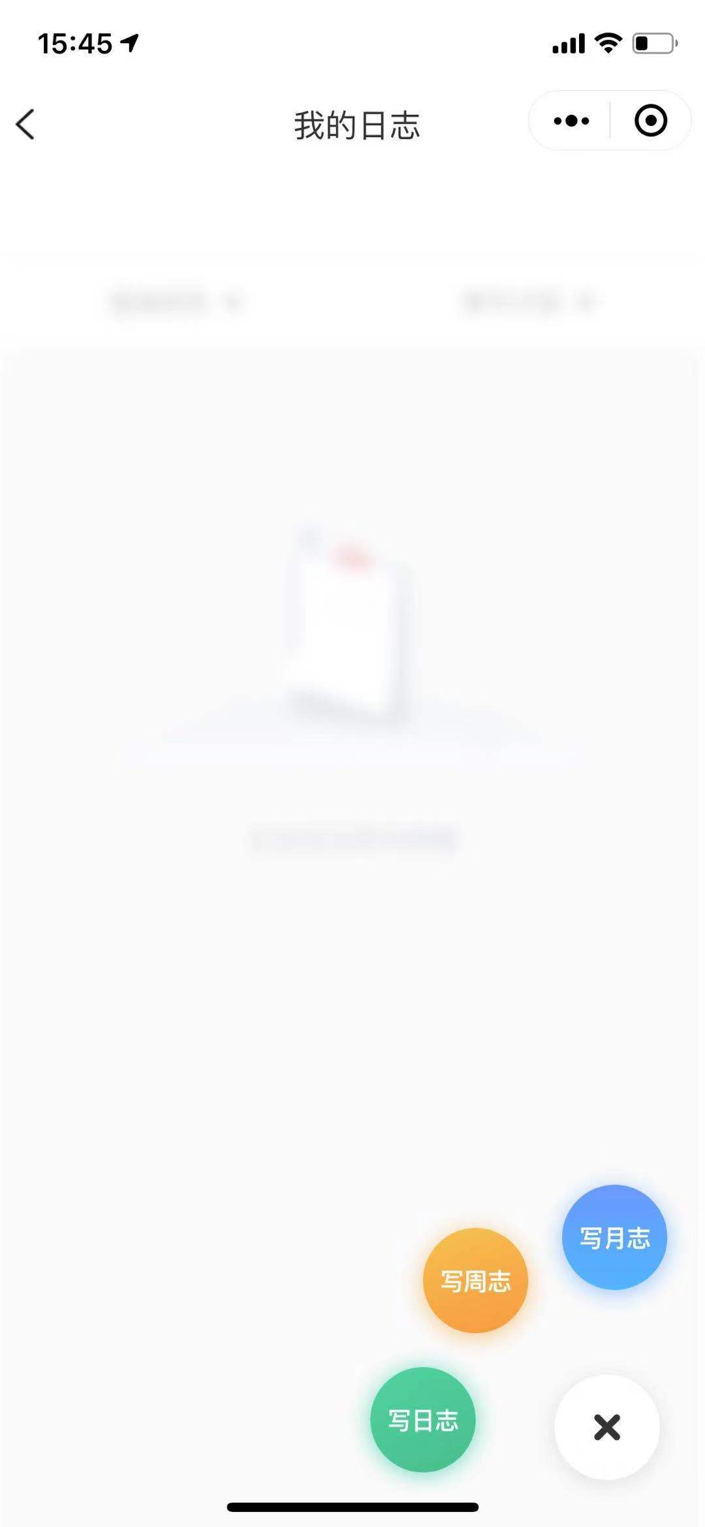
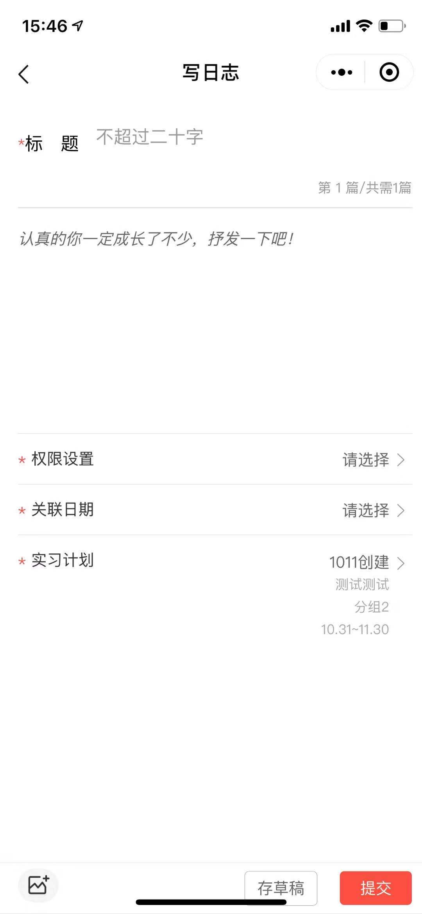
3.5 学生移动端操作-提交周日志
路径：提交周日志，成长→ 周日志→点击“+”号，写周日志
点击周日志或实习任务去提交
移动端提交周日志可以在左下角直接插入图片，但不支持上传附件，如上传附件需要到网页端提交
草稿箱在这里哟~~
关联日期必须在实习时间范围内

Slide 19
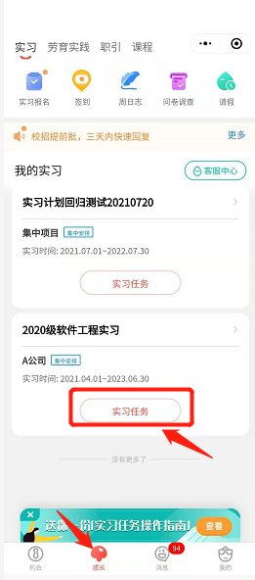
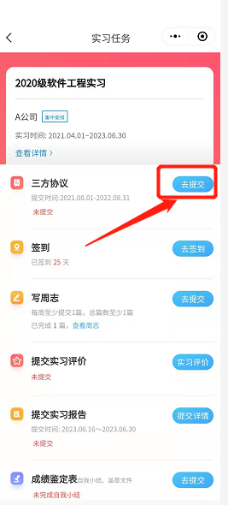
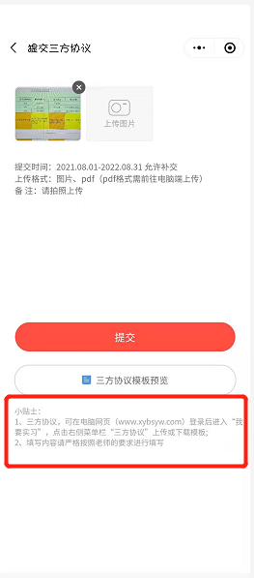
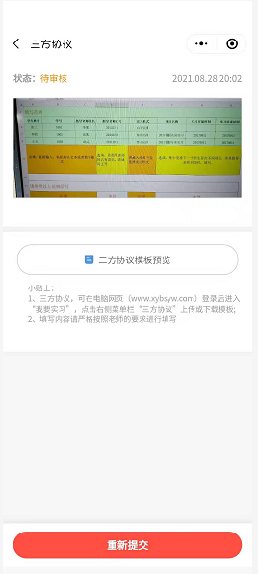
3.6 学生移动端操作-提交三方协议
路径：成长→实习任务→三方协议去提交→网页端下载模板→拍照提交或网页端提交pdf文档

Slide 20
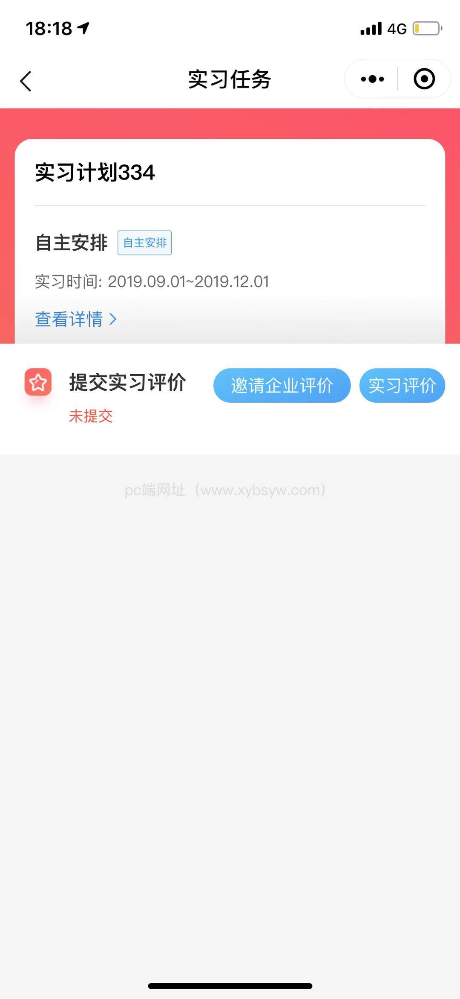
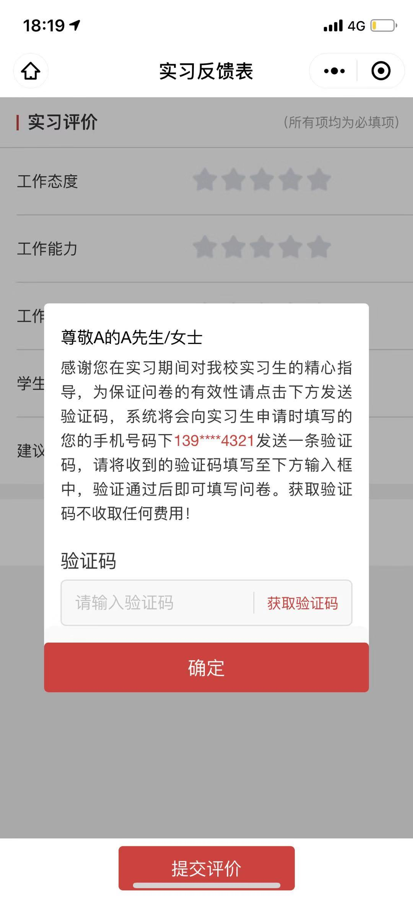
3.7 学生移动端操作-实习评价-企业评价
路径：实习评价，成长→实习任务→邀请企业评价（没有此按钮，代表老师未要求）
企
业
导
师
验
证
码
通
过
评
价

Slide 21
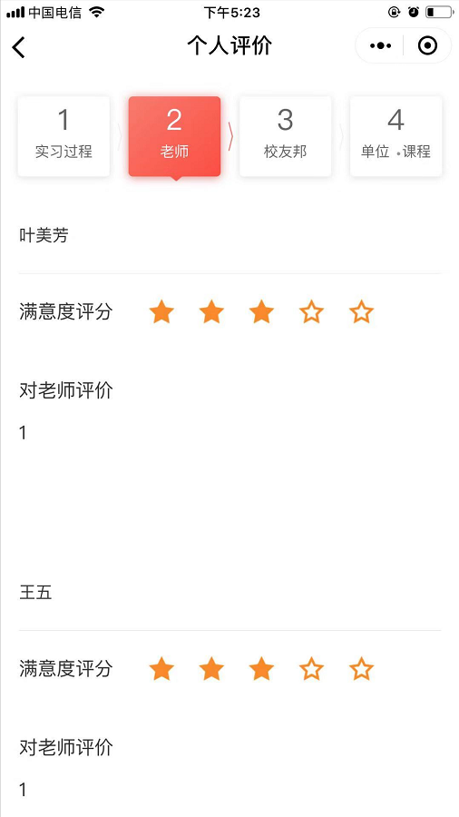
3.7 学生移动端操作-实习评价-对实习过程、老师的评价
路径：实习评价，成长→实习任务→实习评价

Slide 22
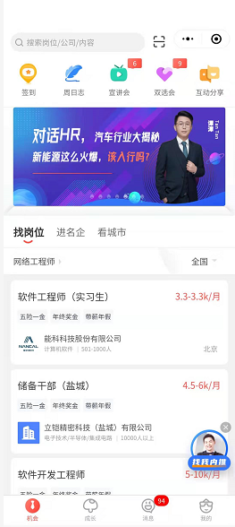
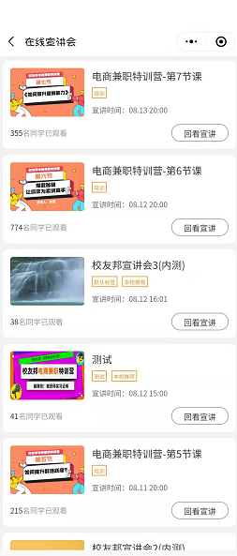
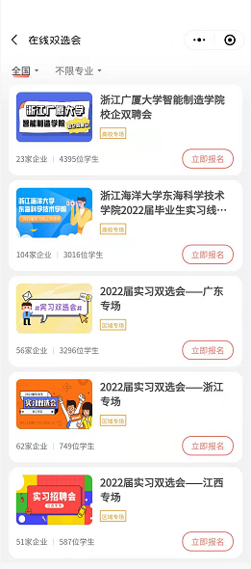
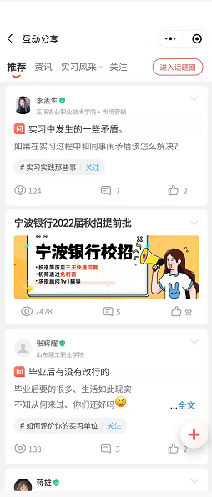
3.8 学生移动端操作-玩转校友邦：机会
话题互动分享，和全国的学生交流分享
企业宣讲会，可随时了解企业或参与课程，寻找工作岗位或提升自己
可参与本校或其他学校公开的双选会，寻找工作岗位

Slide 23
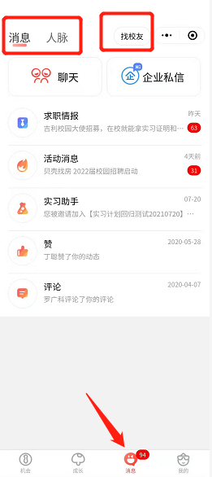
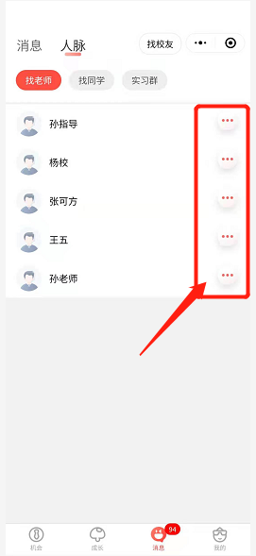
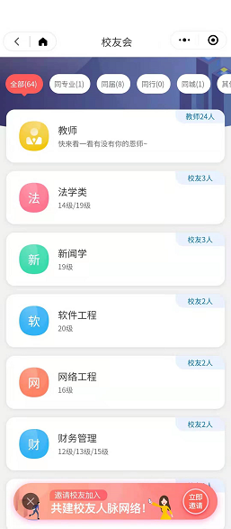
3.9 学生移动端操作-玩转校友邦：消息
校友会，寻找各年级校友
查看各项消息提示
与指导老师、同学交流

Slide 24
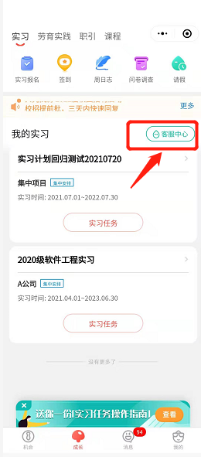
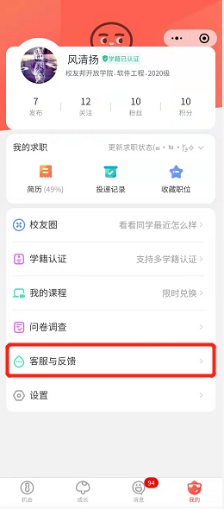
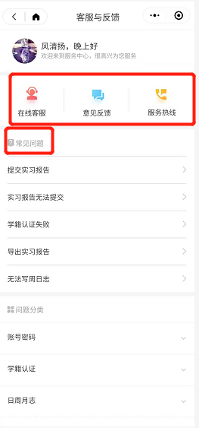
3.10 学生移动端操作-客服与反馈
快捷入口
常见问题
实习模块客服中心入口
我的-客服与反馈入口
客服中心

Slide 25
www.xybsyw.com
04
学生电脑网页操作
学生校友邦电脑网页的操作说明
PART

Slide 26
学生电脑网页操作-主要功能
1、预实习报告
2、三方协议
3、实习报告
4、实习成绩鉴定
注意：学籍认证、提交周日志、提交自主实习岗位、提交实习评价等操作也可以在PC网页端操作，但移动端更方便。

Slide 27
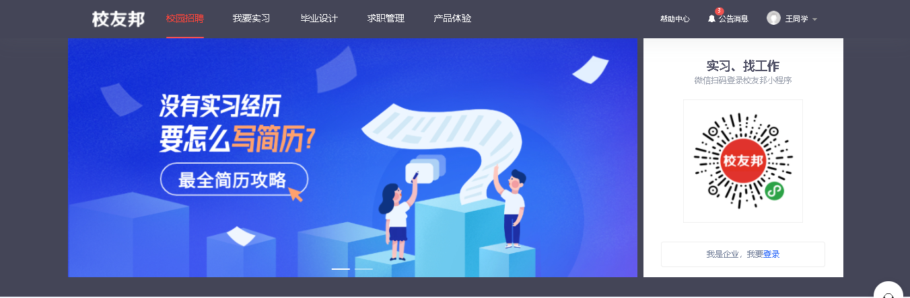
4.1 学生电脑网页操作-主界面
登录后，点击我要实习，进入实习的主界面，如果点击报错或退出，可以看下左侧标注为主，是否有去认证的提示，如果有表示学籍还未认证，需要先点击认证学籍。

Slide 28
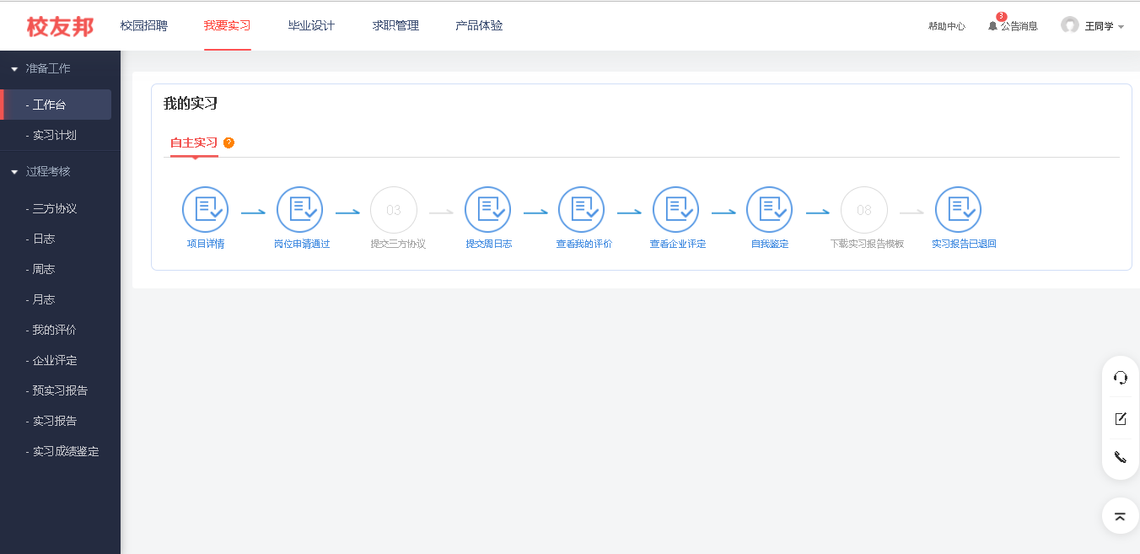
4.1 学生电脑网页操作-主界面
点击左侧主菜单，可进入相应模块，比如三方协议、周志、实习报告等

Slide 29
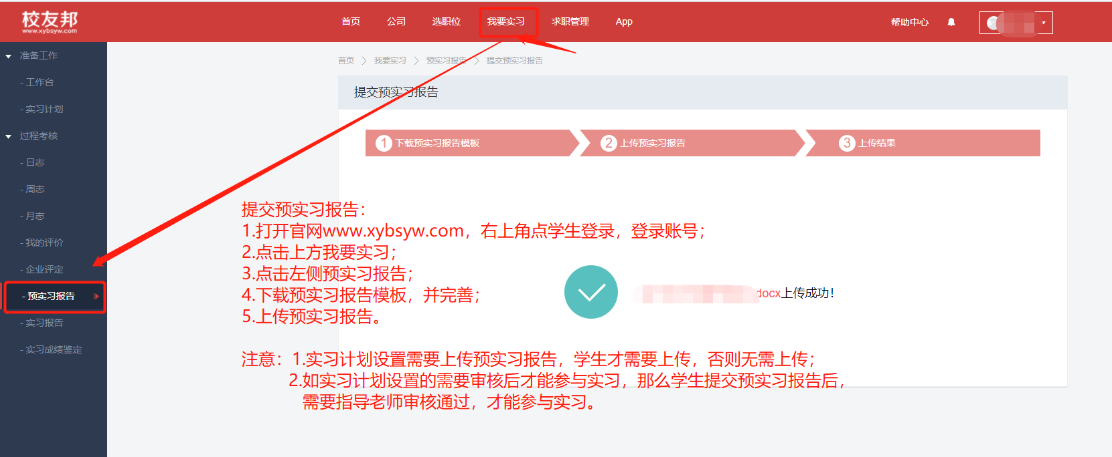
4.2 学生电脑网页操作-预实习报告

Slide 30
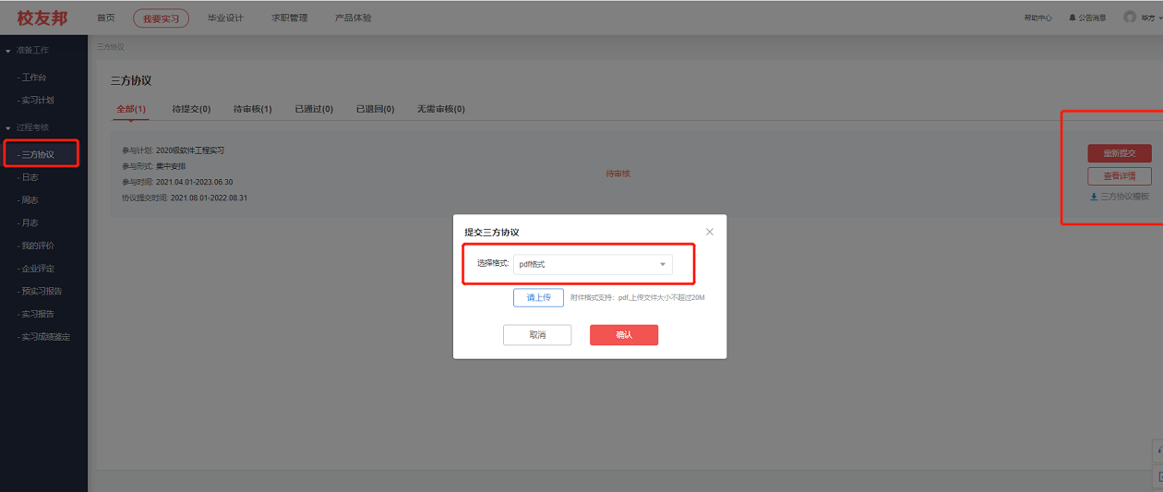
4.3 学生电脑网页操作-三方协议
移动端和网页端都可以提交三方协议，但移动端只能提交图片格式，网页端可以提交pdf文档

Slide 31
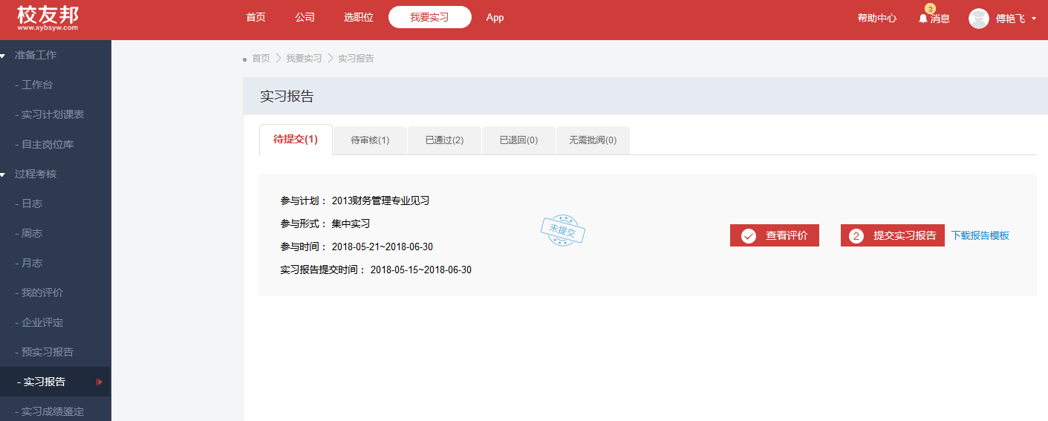
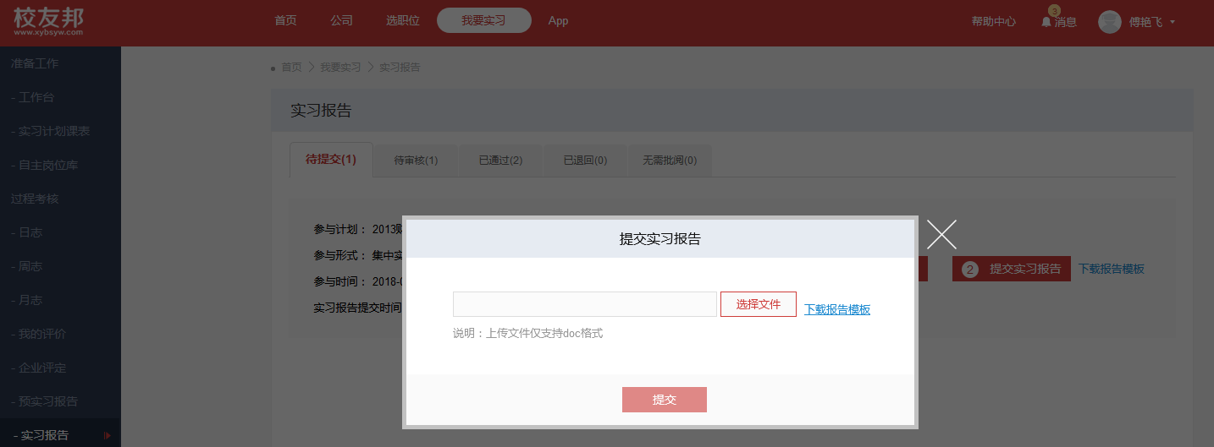
4.4 学生电脑网页操作-实习报告-上传
路径：提交实习报告，我要实习→实习报告→下载报告模板→上传
实习报告
下载报告模板
模板内写完 报告--上传

Slide 32


4.4 学生电脑网页操作-实习报告-导出
路径：下载实习手册，我要实习→实习报告→已通过→导出实习手册
选择“已通过”
实习报告
导出实习手册

Slide 33


4.5 学生电脑网页操作-实习成绩鉴定
路径：成绩鉴定表，我要实习→实习成绩鉴定表→完成老师设置的鉴定项→导出实习成绩鉴定表
实习成绩鉴定
自我鉴定
根据提示编辑自我小结
鉴定项目由学校老师配置是否需要
鉴定完成导出鉴定表打印带去实习企业盖章上交学校

Slide 34
谢谢观看
客服电话：0579-82722068
←微信扫码加好友
www.xybsyw.com

